Slide 1

RELATÓRIO DE DESEMPENHO
EQUATORIAL TELECOM - SETEMBRO|2026

Slide 2
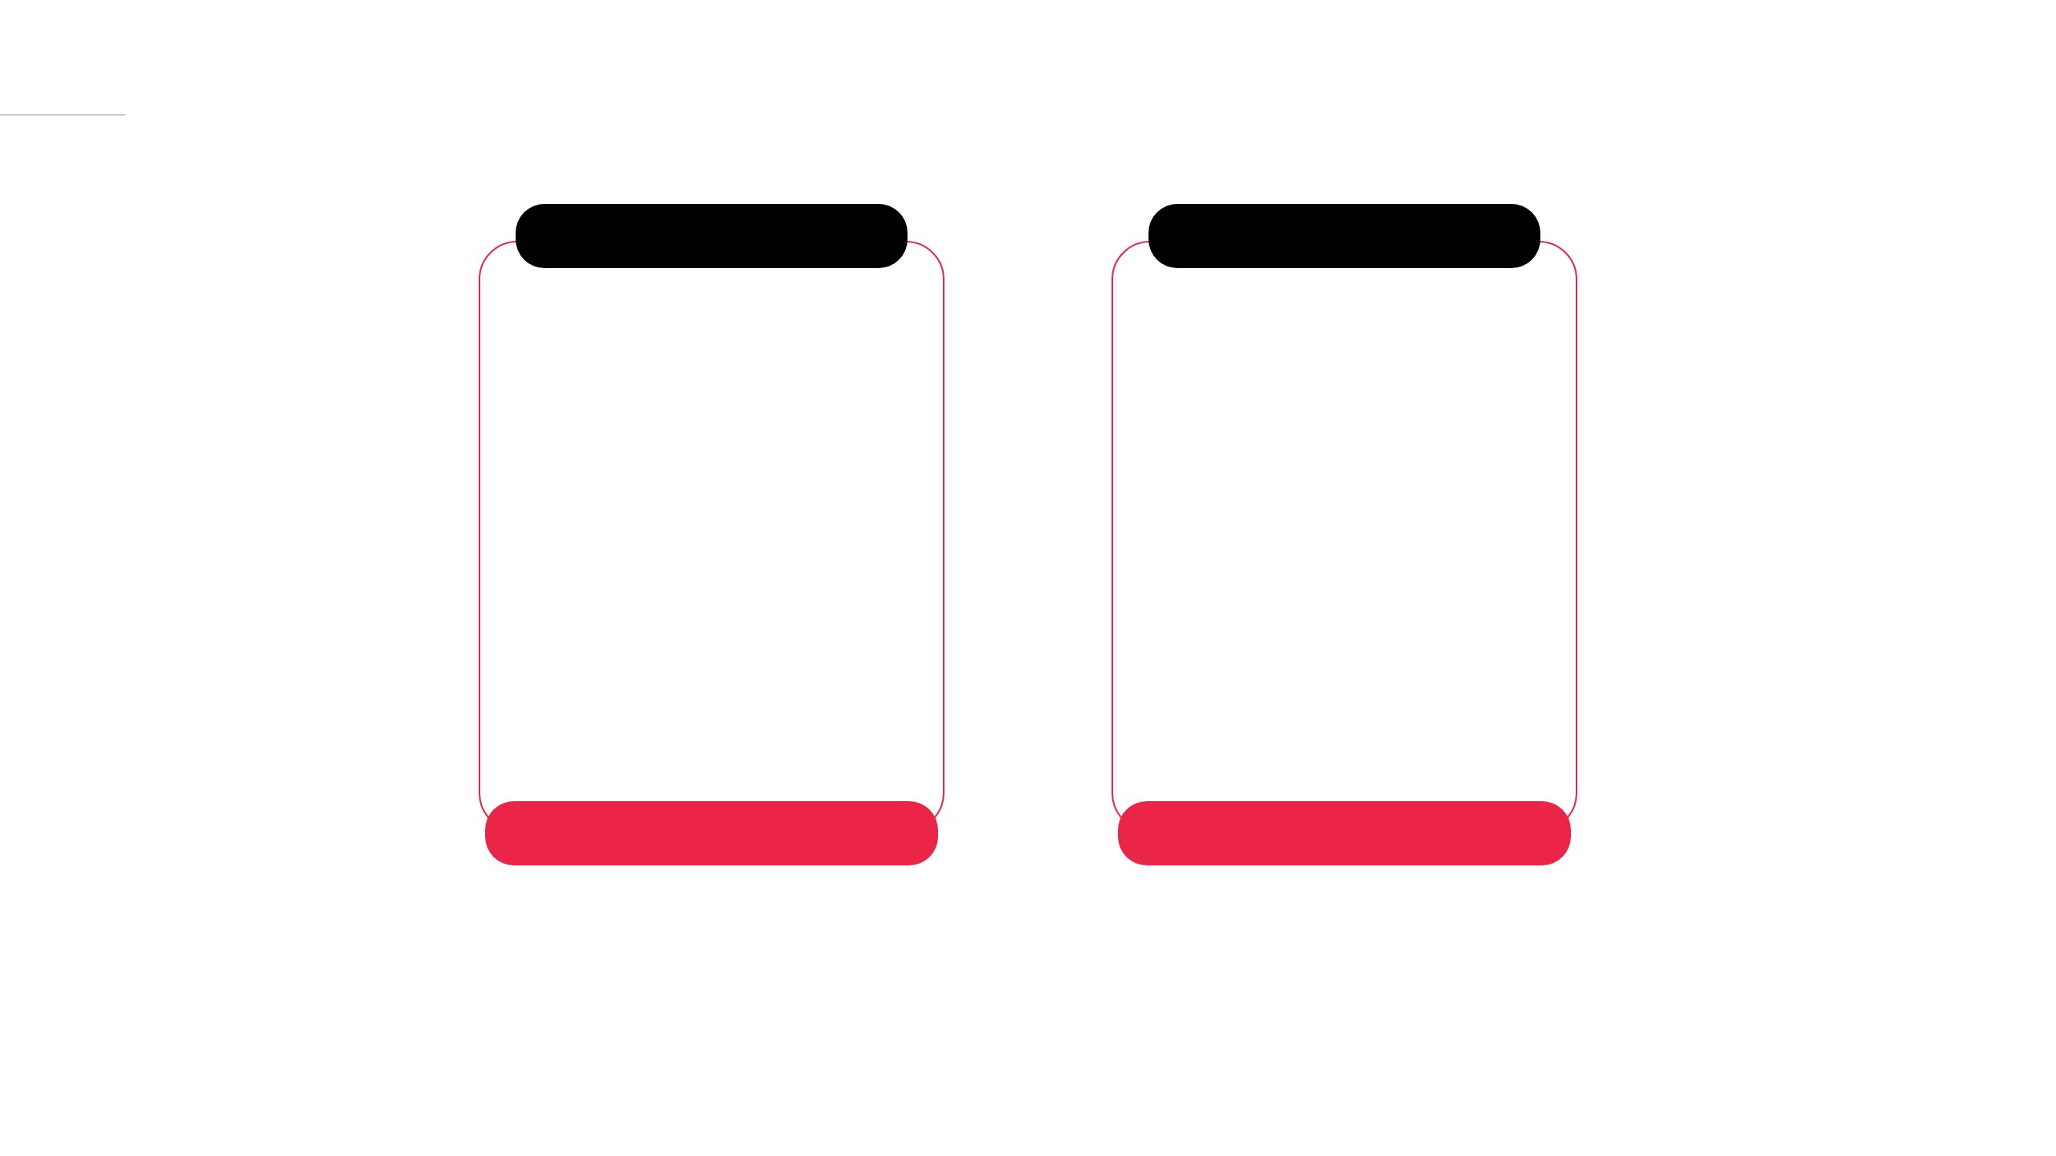
RELATÓRIO DE DESEMPENHO
EQUATORIAL TELECOM
visão geral
instagram
facebook
contas alcançadas
visualizadores
513↑
12↑
crescimento de 143%
em relação ao mês anterior
crescimento de 71%
em relação ao mês anterior
novos seguidores
taxa de retenção
novos seguidores
visitas à página
+83
8%↑
0
23↑
com total de 5.351
seguidores ao todo
crescimento de 4 pontos percentuais em relação ao mês anterior
com total de 534
seguidores ao todo
crescimento de 21%
em relação ao mês anterior
total de interações
taxa de engajamento
total de interações
visualizações
303↑
59%
0
24↑
crescimento de 73%
em relação ao mês anterior
interações ÷ alcance
(ver observação abaixo)
sem publicações: a agência
não tem acesso à página
crescimento de 9%
em relação ao mês anterior
desempenho mensal
desempenho mensal
Observação: dados obtidos no Meta Business Suite. Taxa de engajamento calculada como interações ÷ alcance (glossário); o valor publicado em agosto (1%) seguiu outra base, por isso não há comparação direta. Facebook: variações calculadas pelo próprio Meta; a agência não tem acesso de publicação à página, por isso os conteúdos não são replicados nela.

Slide 3
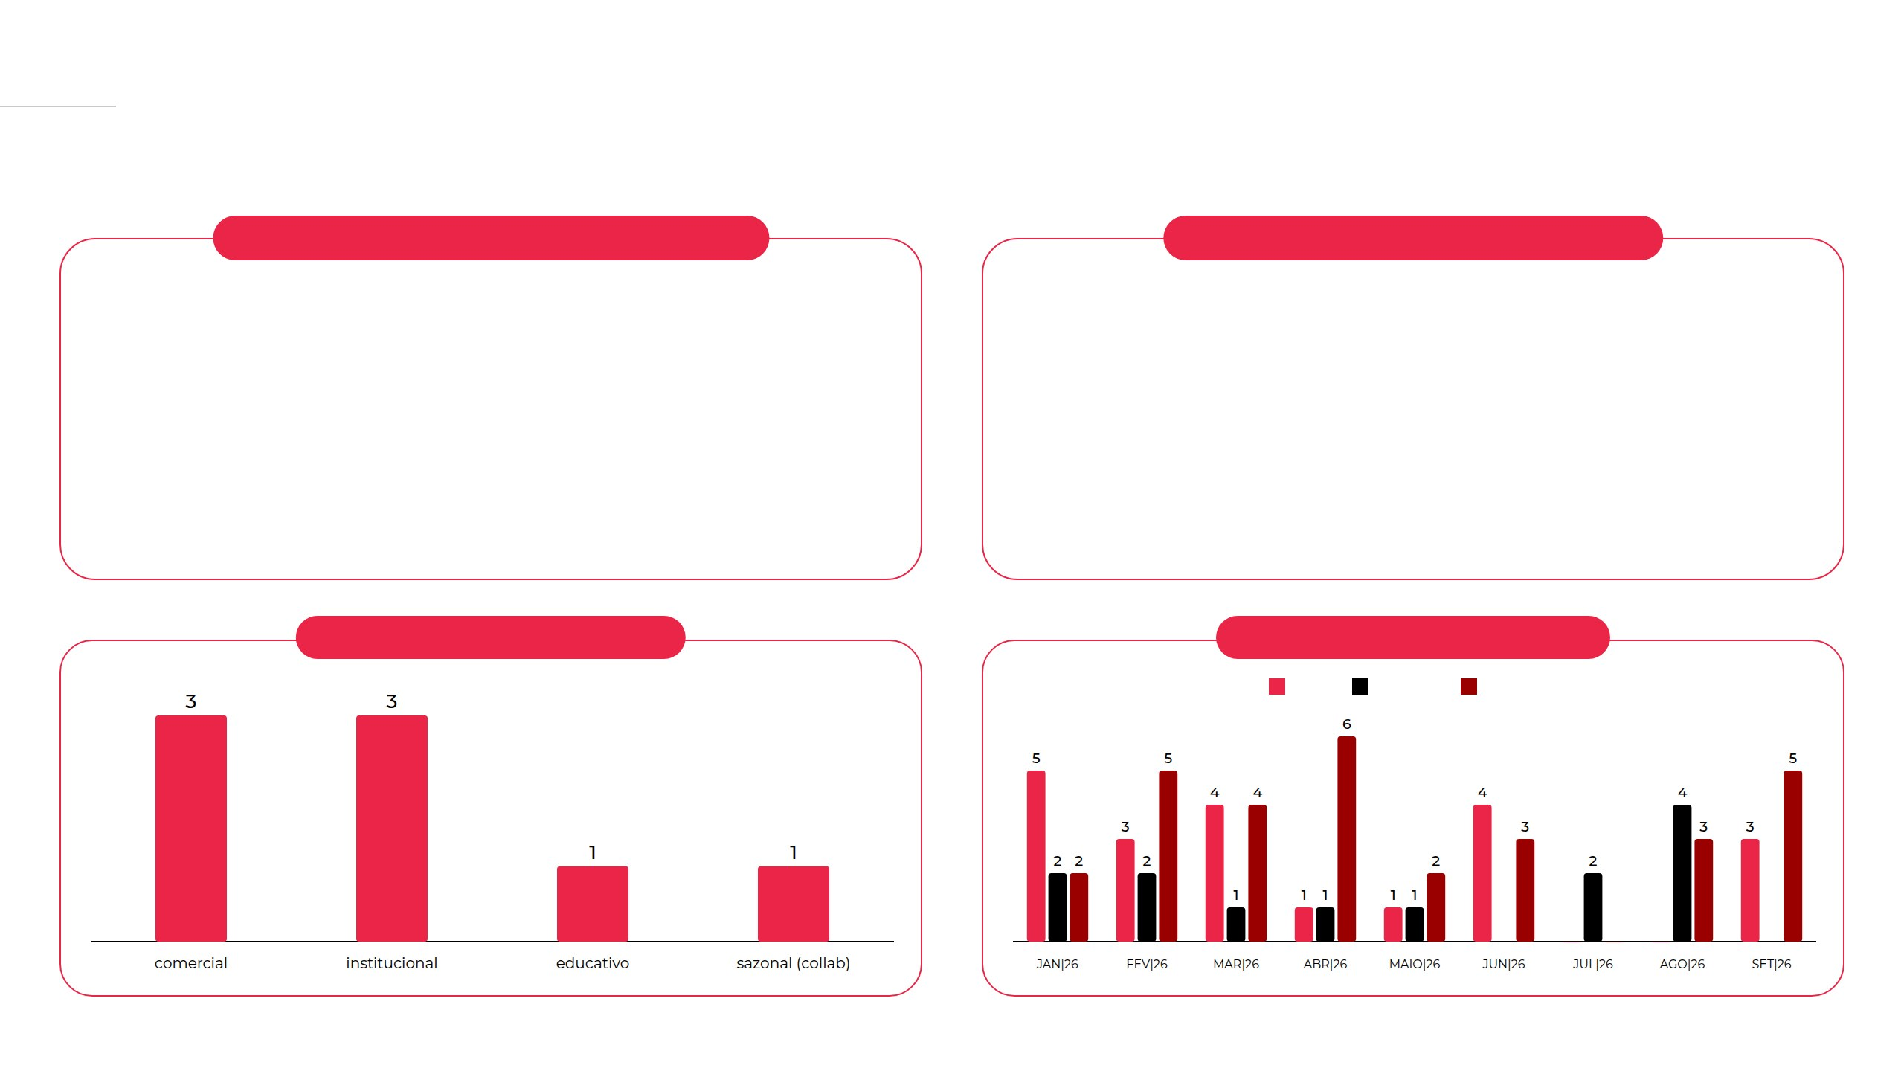
RELATÓRIO DE DESEMPENHO
EQUATORIAL TELECOM
aprendizados - setembro|26
diante dos dados analisados, compreendemos:
categorização de conteúdos compartilhados
temas que geraram mais engajamento:
INSTAGRAM (8 posts)
03 conteúdos comerciais (LAN 2 LAN/NOC, soluções de voz e projetos personalizados);
03 conteúdos institucionais (time, presença em 7 estados e parcerias);
01 conteúdo educativo (Dicionário Tech: SLA);
01 conteúdo sazonal (collab de Dia do Cliente com o @grupoequatorial).
• Humanização: o time por trás das soluções;
• Data comemorativa em collab (Dia do Cliente);
• Institucionais: presença nacional e DNA da marca.
distribuição por editoria
distribuição por formato
reels
estático
carrossel
Classificação de setembro sugerida a partir das legendas dos posts; ajustar se necessário. Formatos de janeiro a agosto conforme o relatório anterior.

Slide 4
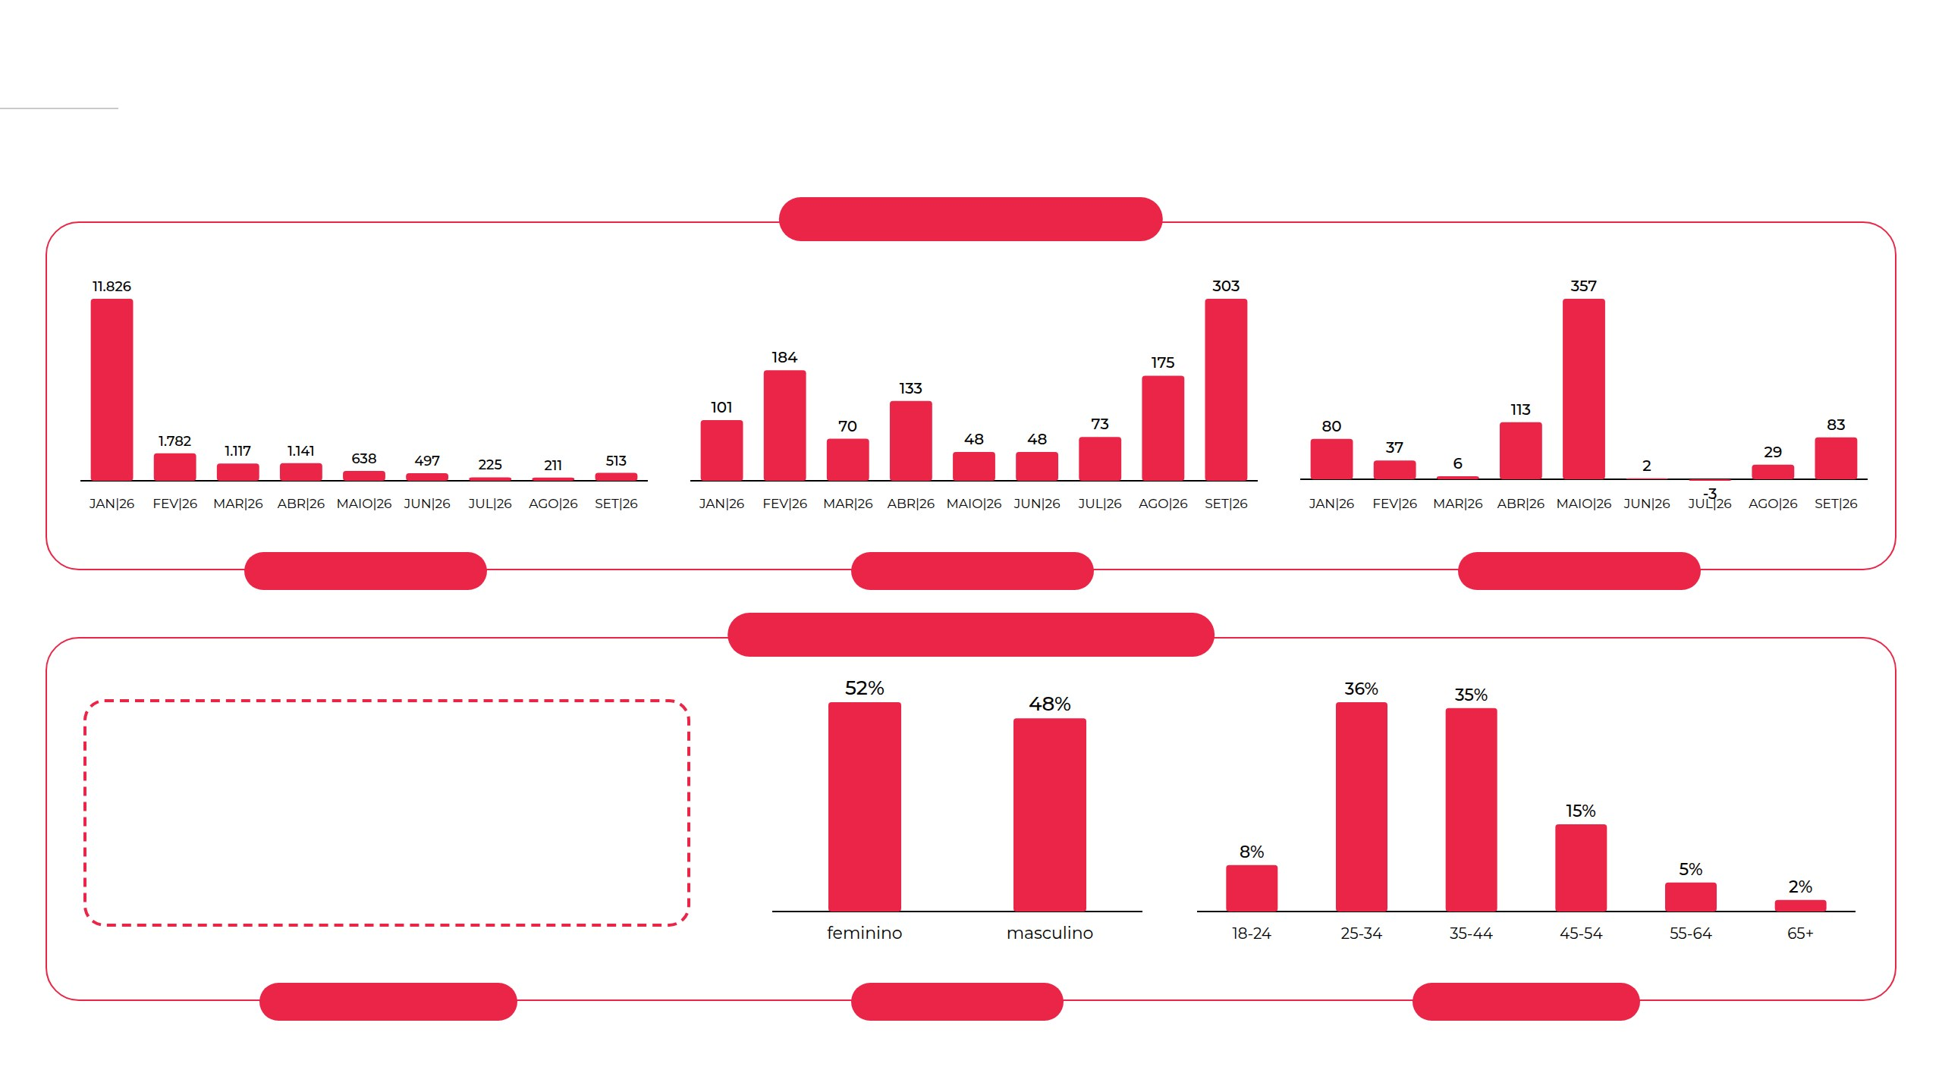
RELATÓRIO DE DESEMPENHO
EQUATORIAL TELECOM
aprendizados
resultados gerais
resultados anuais
alcance
interações
novos seguidores
perfil geral dos seguidores
DADO PENDENTE
principais cidades dos seguidores
(Meta Business Suite › Público › Principais localizações)
agosto: São Luís-MA 27%, Maceió-AL 5%, Belém-PA 5%, Teresina-PI 4%
geolocalização
gênero
idade média
Observação: resultados referentes ao Instagram. Faixa etária somando mulheres e homens, com leitura aproximada do gráfico do Meta.

Slide 5
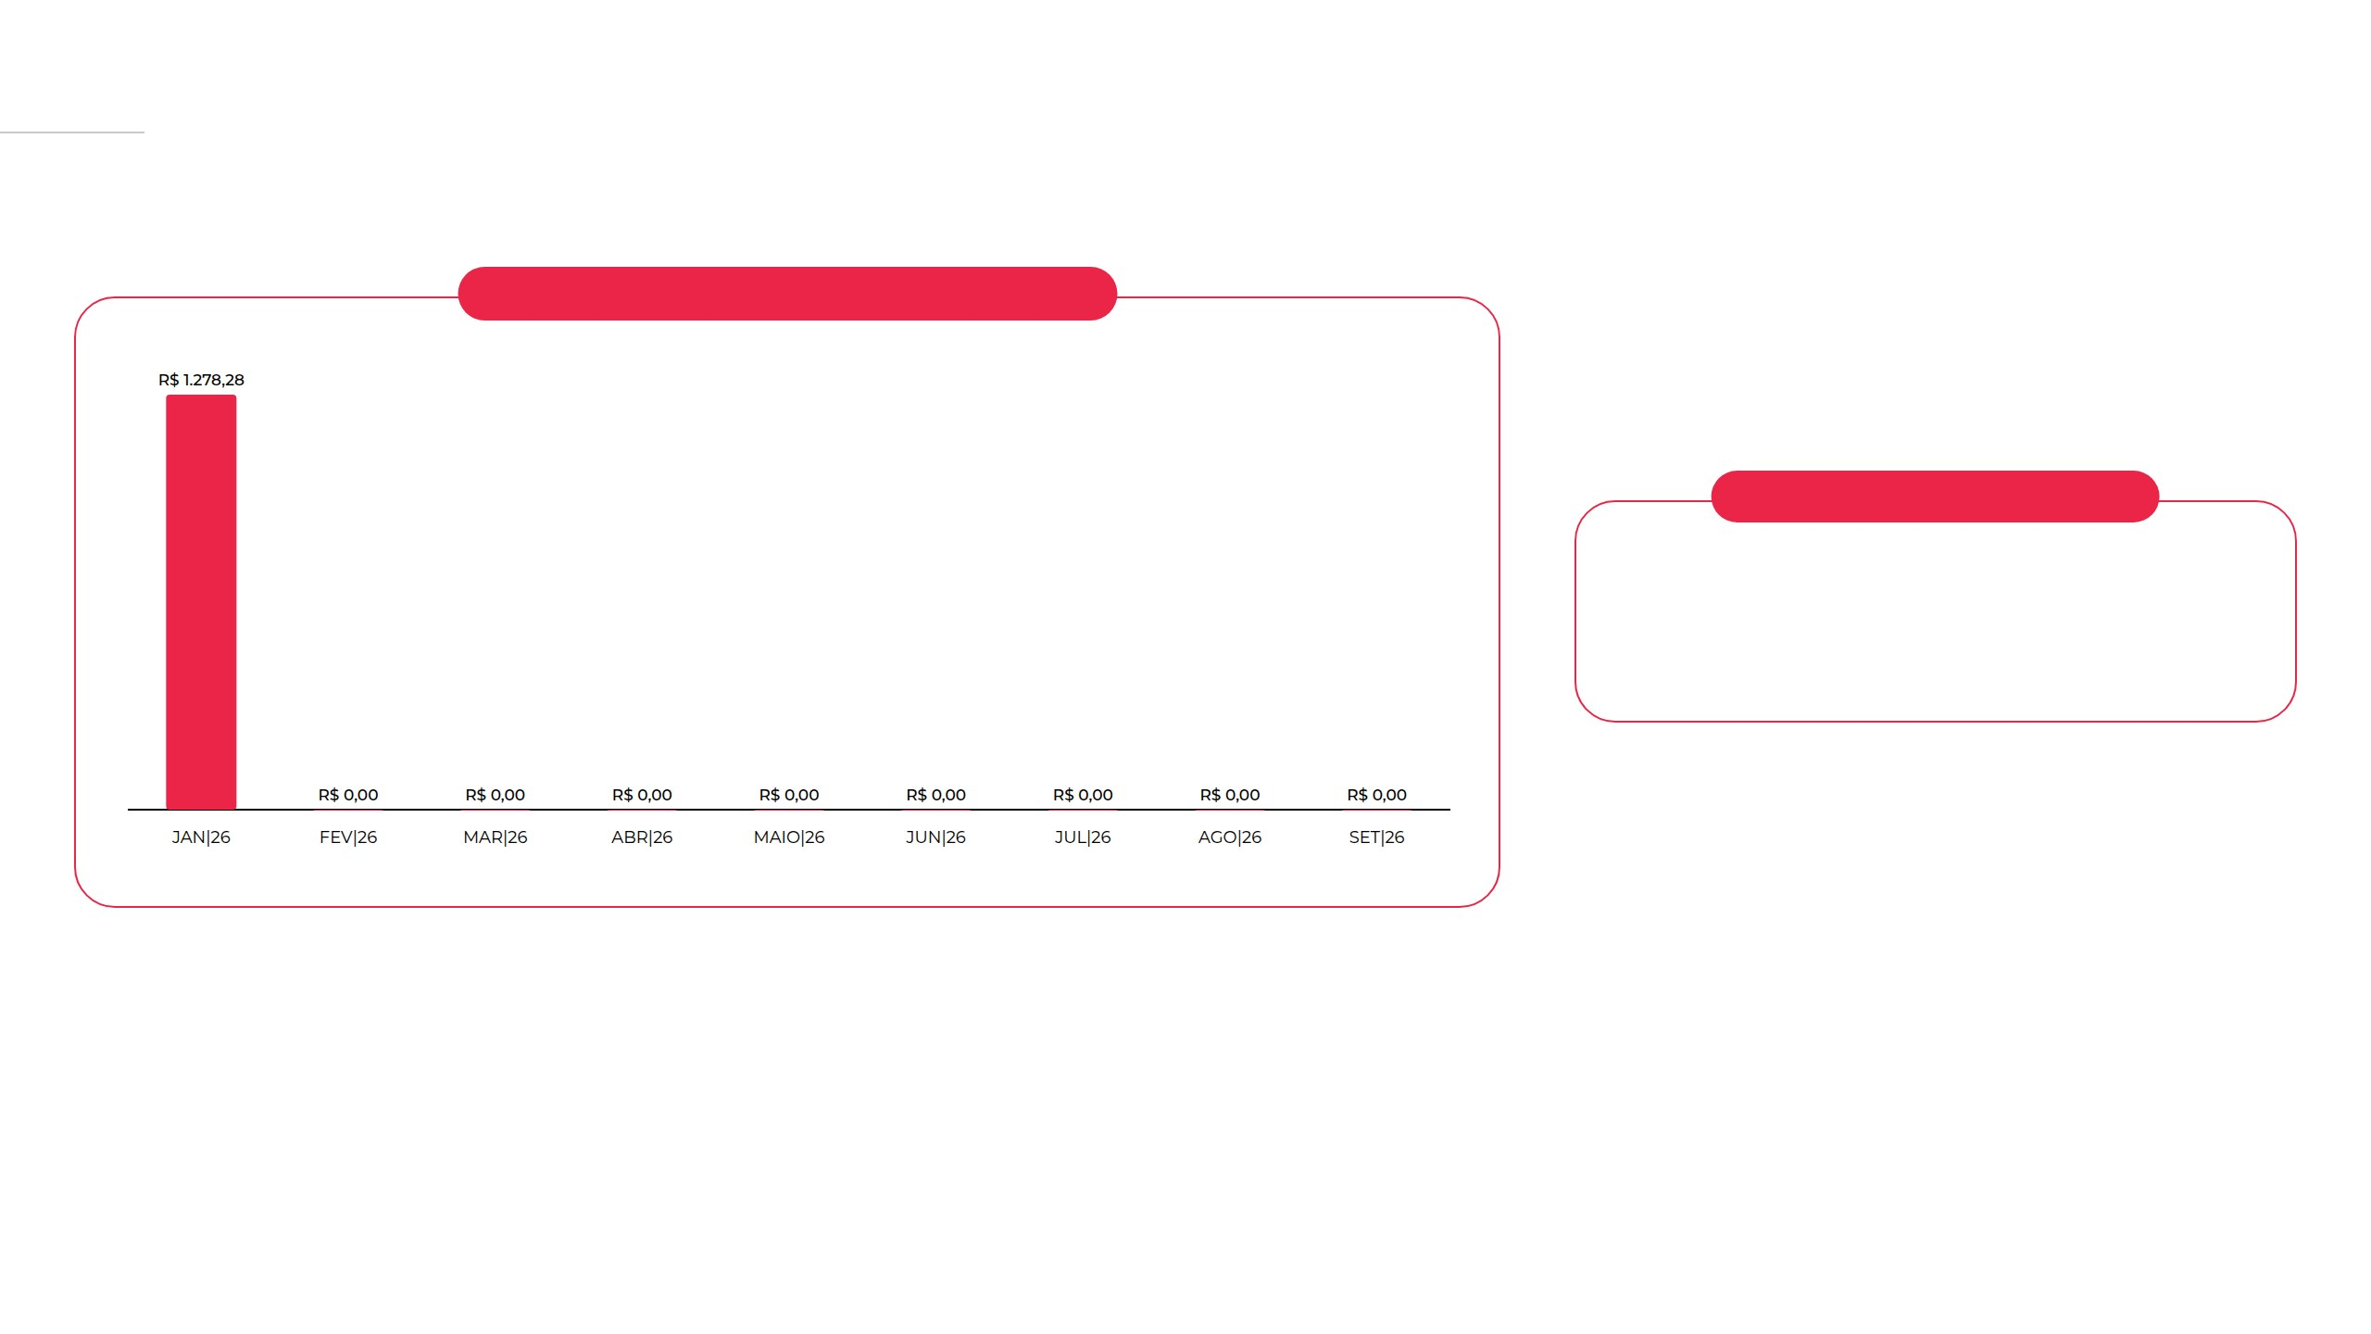
RELATÓRIO DE DESEMPENHO
EQUATORIAL TELECOM
visão geral
detalhamento do investimento em mídia paga
valores investimentos mensalmente
VALOR TOTAL INVESTIDO
R$ 1.278,28
em 2026
Em setembro, não houve investimento em mídia paga: 100% das 9.705 visualizações do Instagram foram orgânicas.

Slide 6

DESEMPENHO POR PLATAFORMA - INSTAGRAM

Slide 7
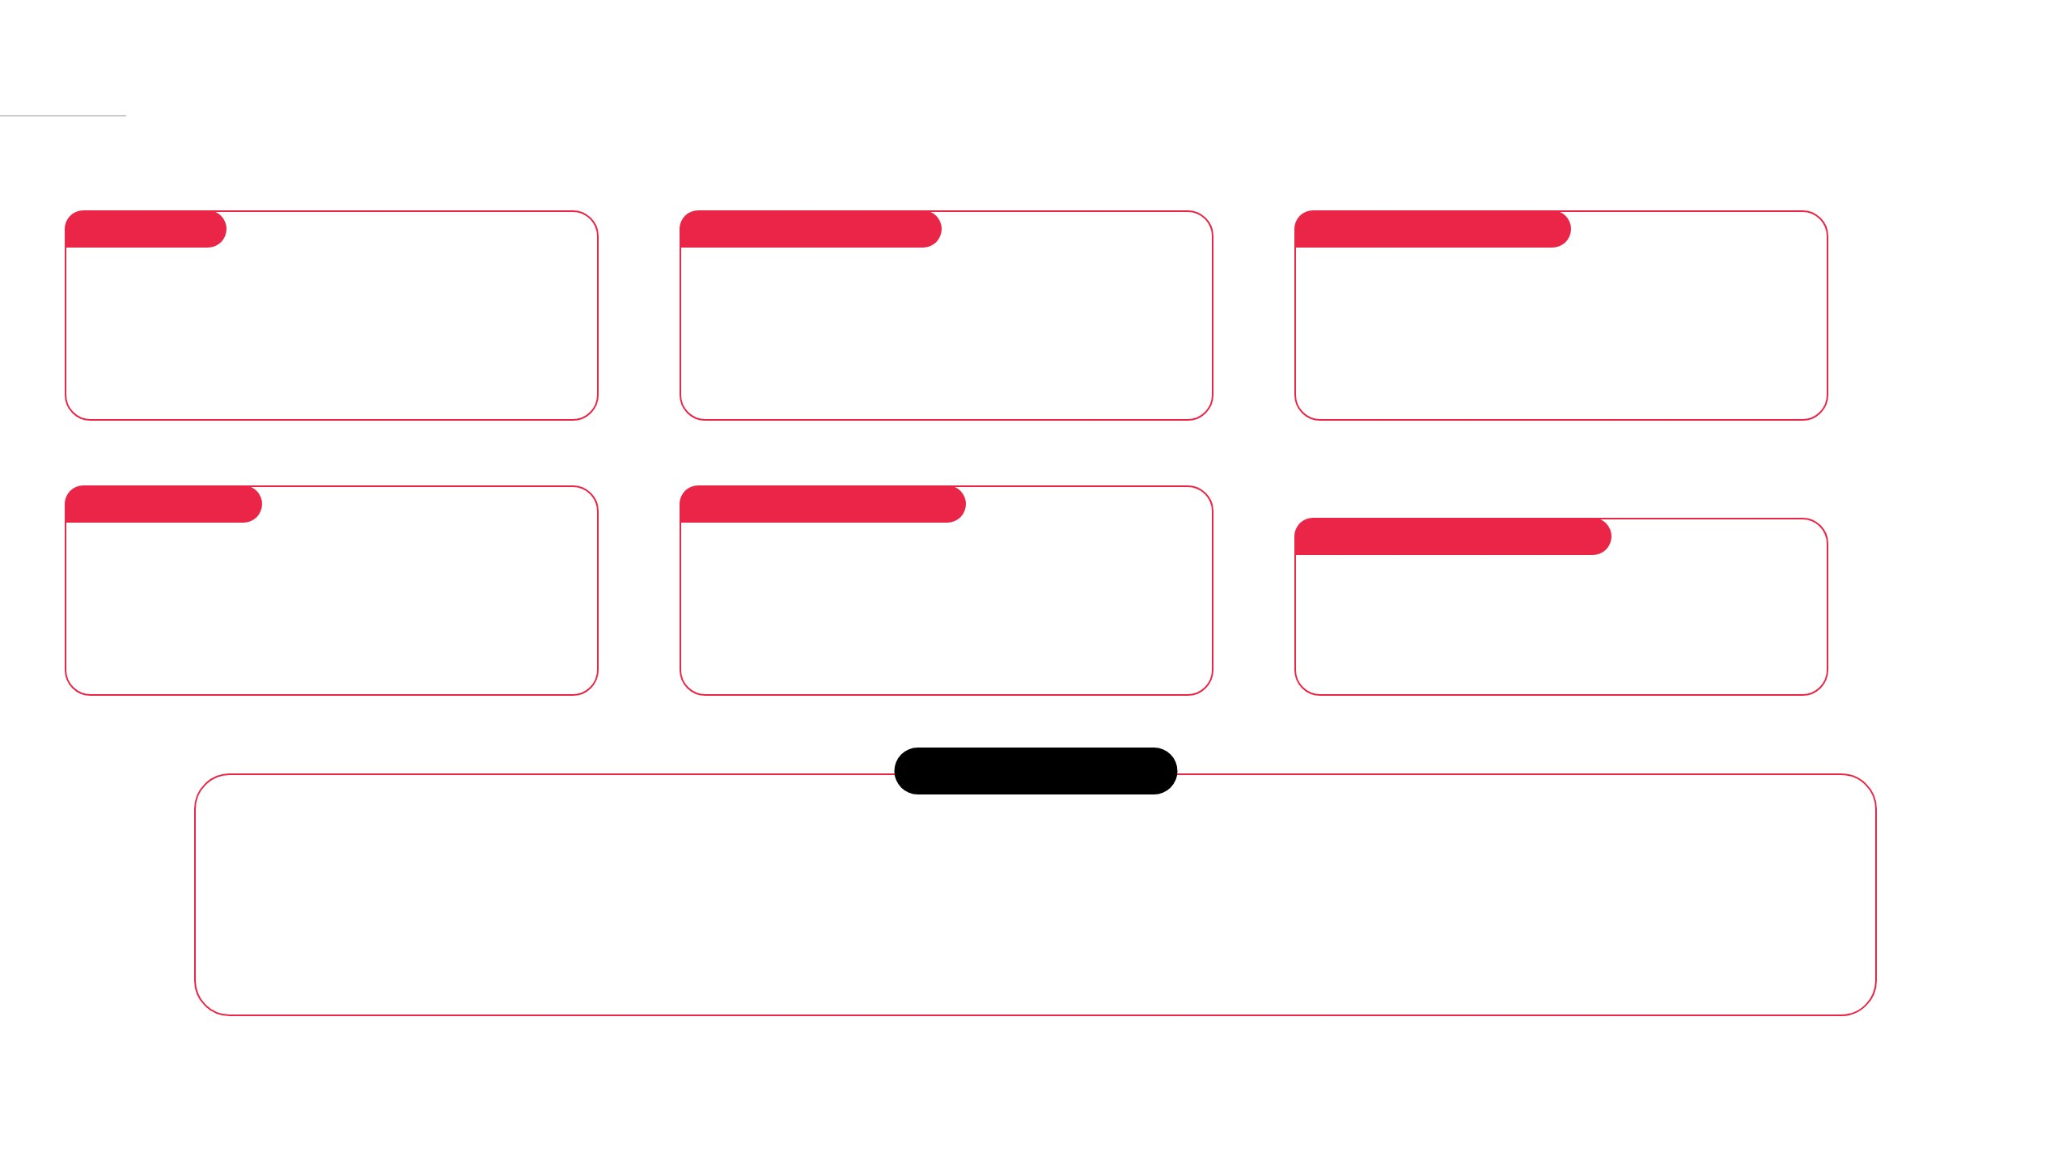
RELATÓRIO DE DESEMPENHO
EQUATORIAL TELECOM
instagram
ALCANCE
VISITAS AO PERFIL
TAXA DE RETENÇÃO
513↑
1.075↑
8%↑
crescimento de 143%
em relação ao mês anterior
crescimento de 33%
em relação ao mês anterior
crescimento de 4 pontos percentuais
em relação ao mês anterior
Novos seguidores ÷ Visitas ao perfil × 100
Indica a capacidade e eficiência do perfil em converter visitantes em seguidores efetivos.
INTERAÇÕES
NOVOS SEGUIDORES
303↑
+83
NÚMERO DE CRIATIVOS
8 criativos
crescimento de 73%
em relação ao mês anterior
com total de 5.351 seguidores ao todo
segundo o Meta: 151 novos seguimentos
+1 criativo
em relação ao mês anterior
observações
Em setembro, a Equatorial Telecom mais que dobrou o alcance (+143%) e registrou crescimento de 73% nas interações, mesmo sem investimento em mídia. O resultado foi puxado pela collab de Dia do Cliente com o @grupoequatorial e pelo carrossel sobre o time Telecom. A comunidade avançou para 5.351 seguidores (+83), o melhor saldo desde maio, e as visitas ao perfil cresceram 33%.

Slide 8
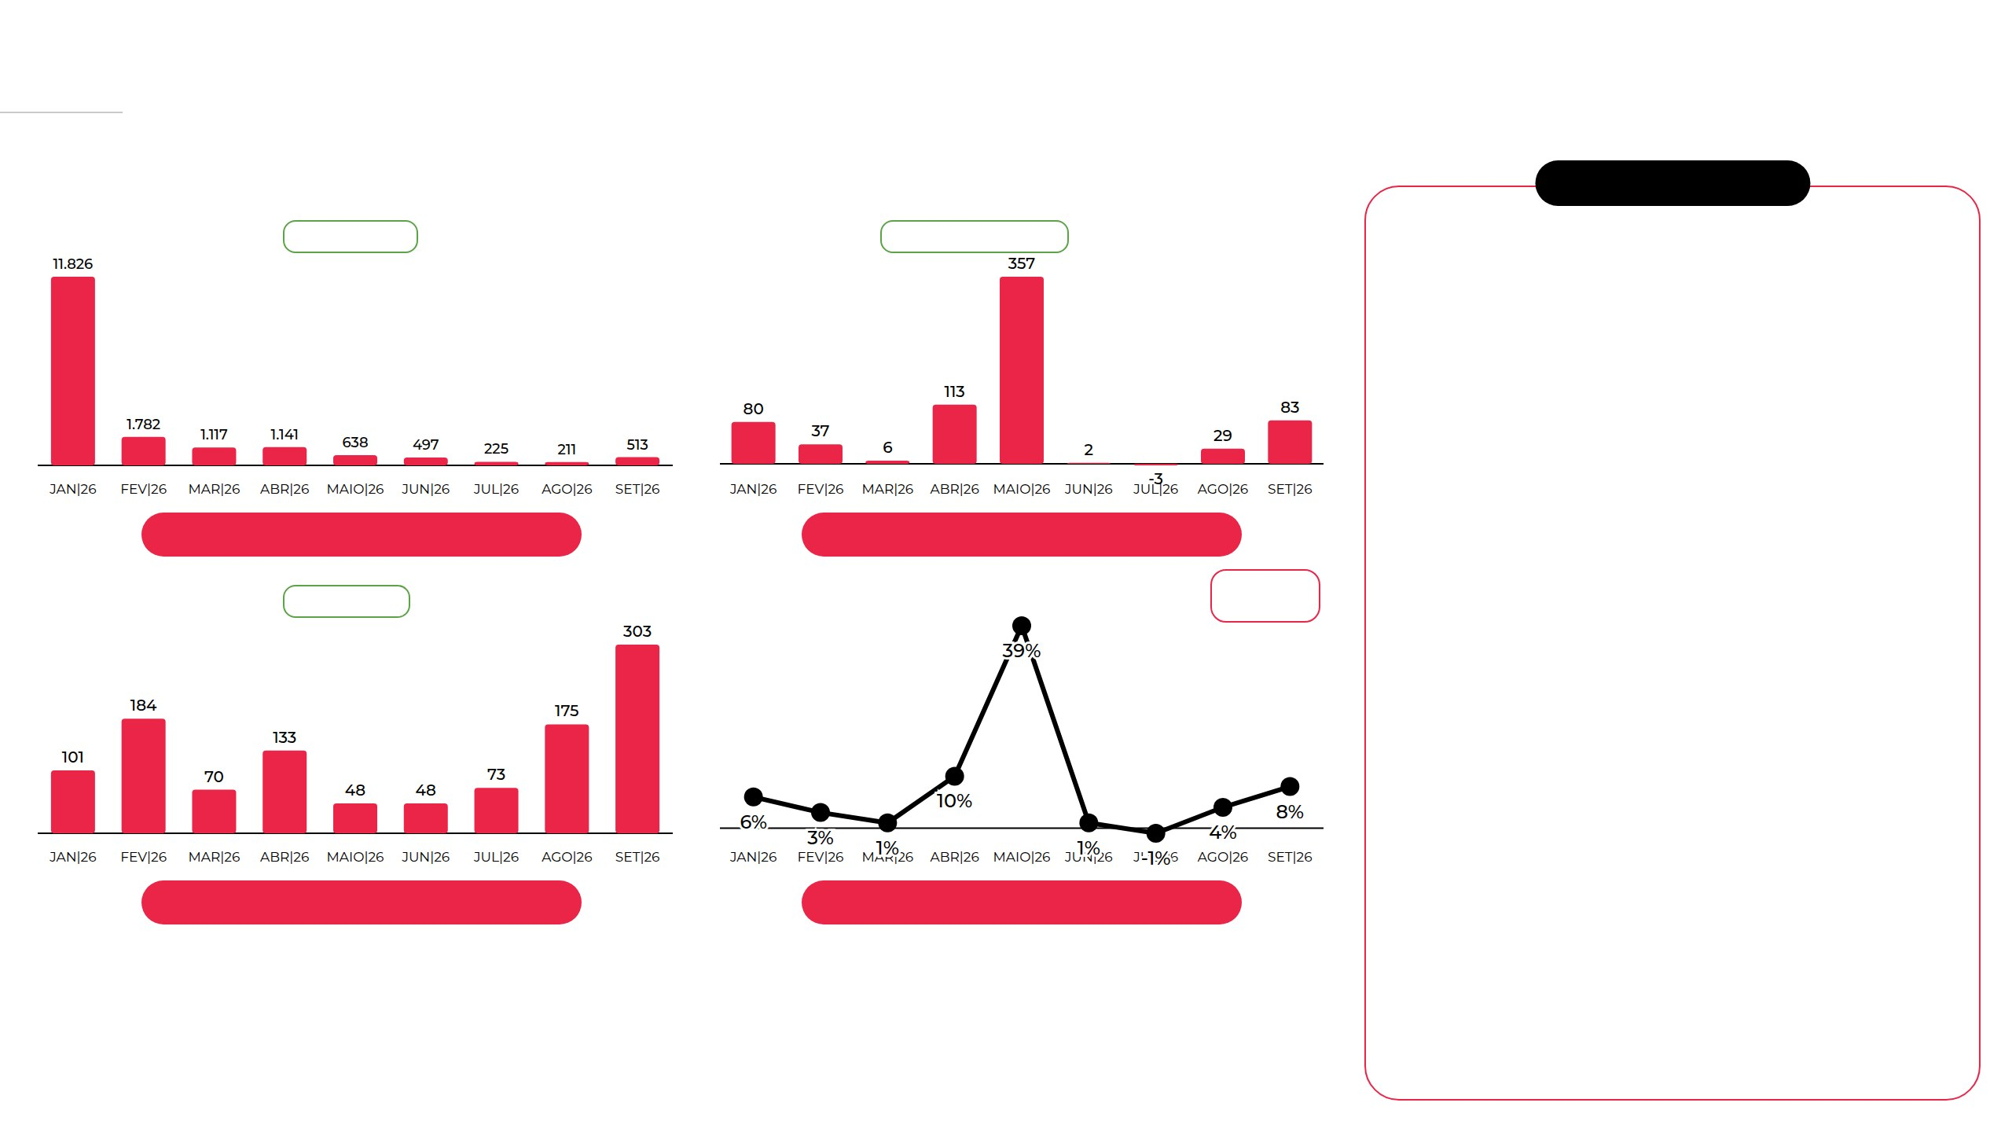
RELATÓRIO DE DESEMPENHO
EQUATORIAL TELECOM
instagram
demonstrativo anual
observações
M.A: +143%
5.351 seguidores
Em setembro, o perfil da Equatorial Telecom interrompeu a sequência de queda no alcance, que vinha desde fevereiro, chegando a 513 contas (+143%), em um mês 100% orgânico.
As interações chegaram a 303 (+73%), o maior volume do ano. O pico de visualizações em 15/09 coincide com a collab de Dia do Cliente, e o carrossel sobre o time Telecom (19/09) concentrou o maior alcance diário do mês.
A base ganhou 83 seguidores (151 novos seguimentos, segundo o Meta) e a taxa de retenção subiu para 8%, sinalizando que conteúdos humanizados e institucionais estão convertendo melhor as visitas em seguidores.
alcance mensal
seguidores e crescimento
M.A: +73%
8%
total de interações
taxa de retenção
legenda: M.A: MÊS ANTERIOR;

Slide 9
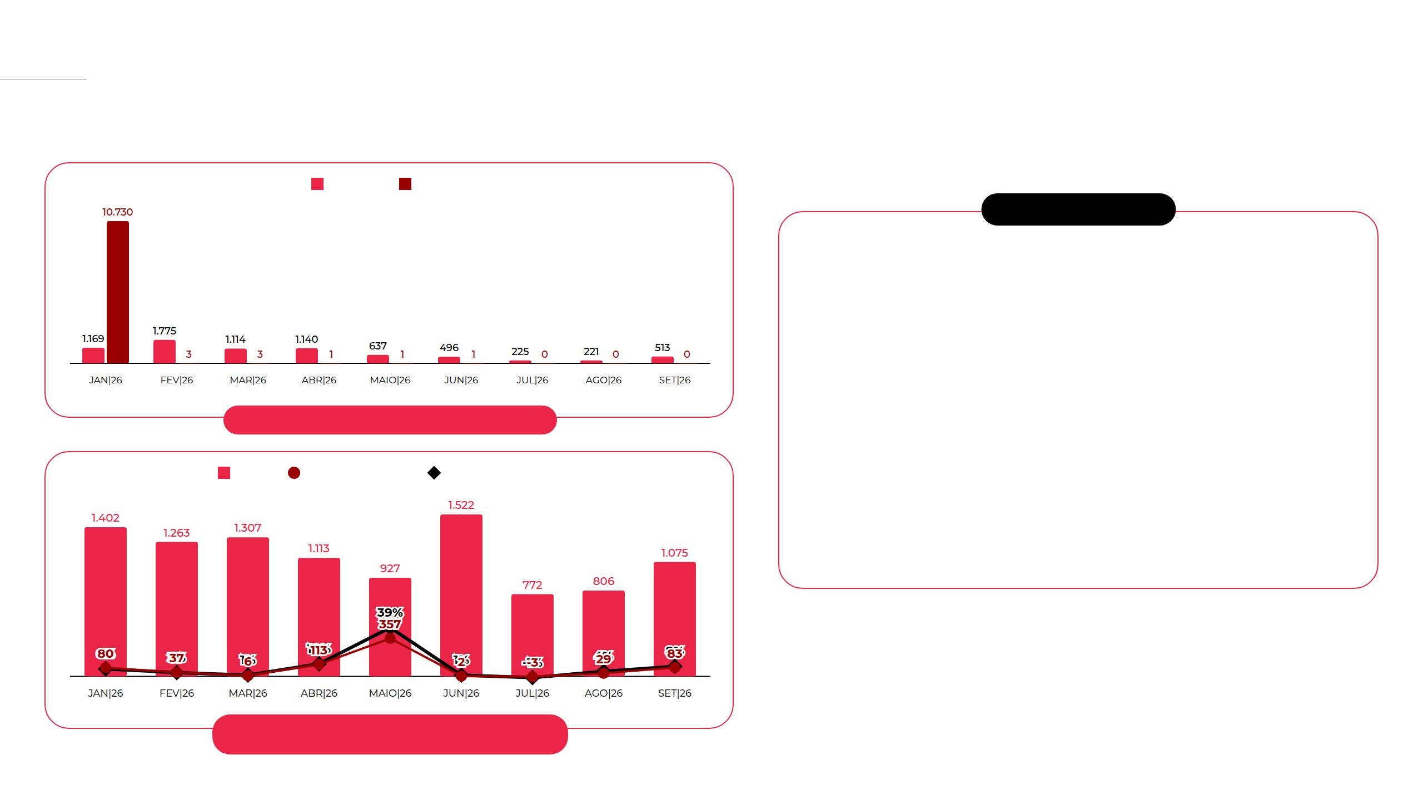
RELATÓRIO DE DESEMPENHO
EQUATORIAL TELECOM
instagram
detalhamento do alcance anual e taxa de retenção
orgânico
anúncio
observações
• Alcance: com crescimento de 143%, o perfil voltou a superar a marca de 500 contas alcançadas, todas de forma orgânica. A alta foi sustentada pela collab de Dia do Cliente e pelo carrossel sobre o time, mostrando que conteúdos com pessoas ampliam a distribuição mesmo sem mídia.
• Retenção de seguidores: as visitas ao perfil cresceram 33%, para 1.075, e a taxa de retenção avançou para 8%, com a entrada de 83 novos seguidores. É a maior taxa desde maio, indicando uma recuperação consistente no crescimento da comunidade.
alcance orgânico x patrocinado
visitas
novos seguidores
taxa de retenção %
taxa de retenção
(relação entre visitas ao perfil x novos seguidores mensais)

Slide 10
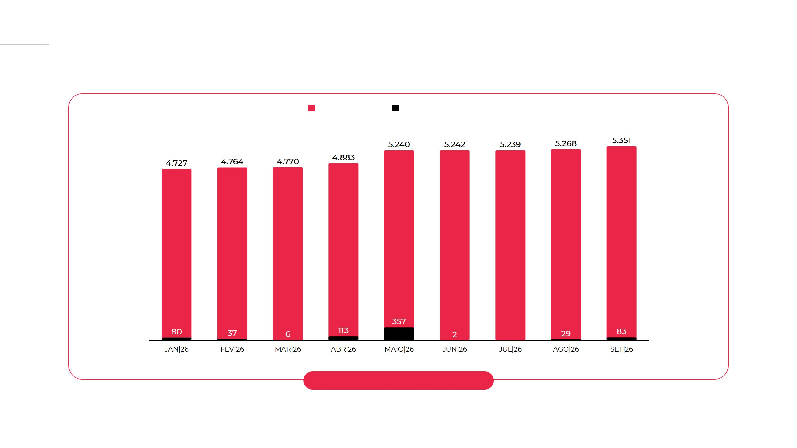
RELATÓRIO DE DESEMPENHO
EQUATORIAL TELECOM
instagram
crescimento anual de seguidores
total de seguidores
novos seguidores no mês
total de seguidores mensal
Novos seguidores = saldo do mês (total do mês − total do mês anterior). Em julho, o saldo foi de −3.

Slide 11
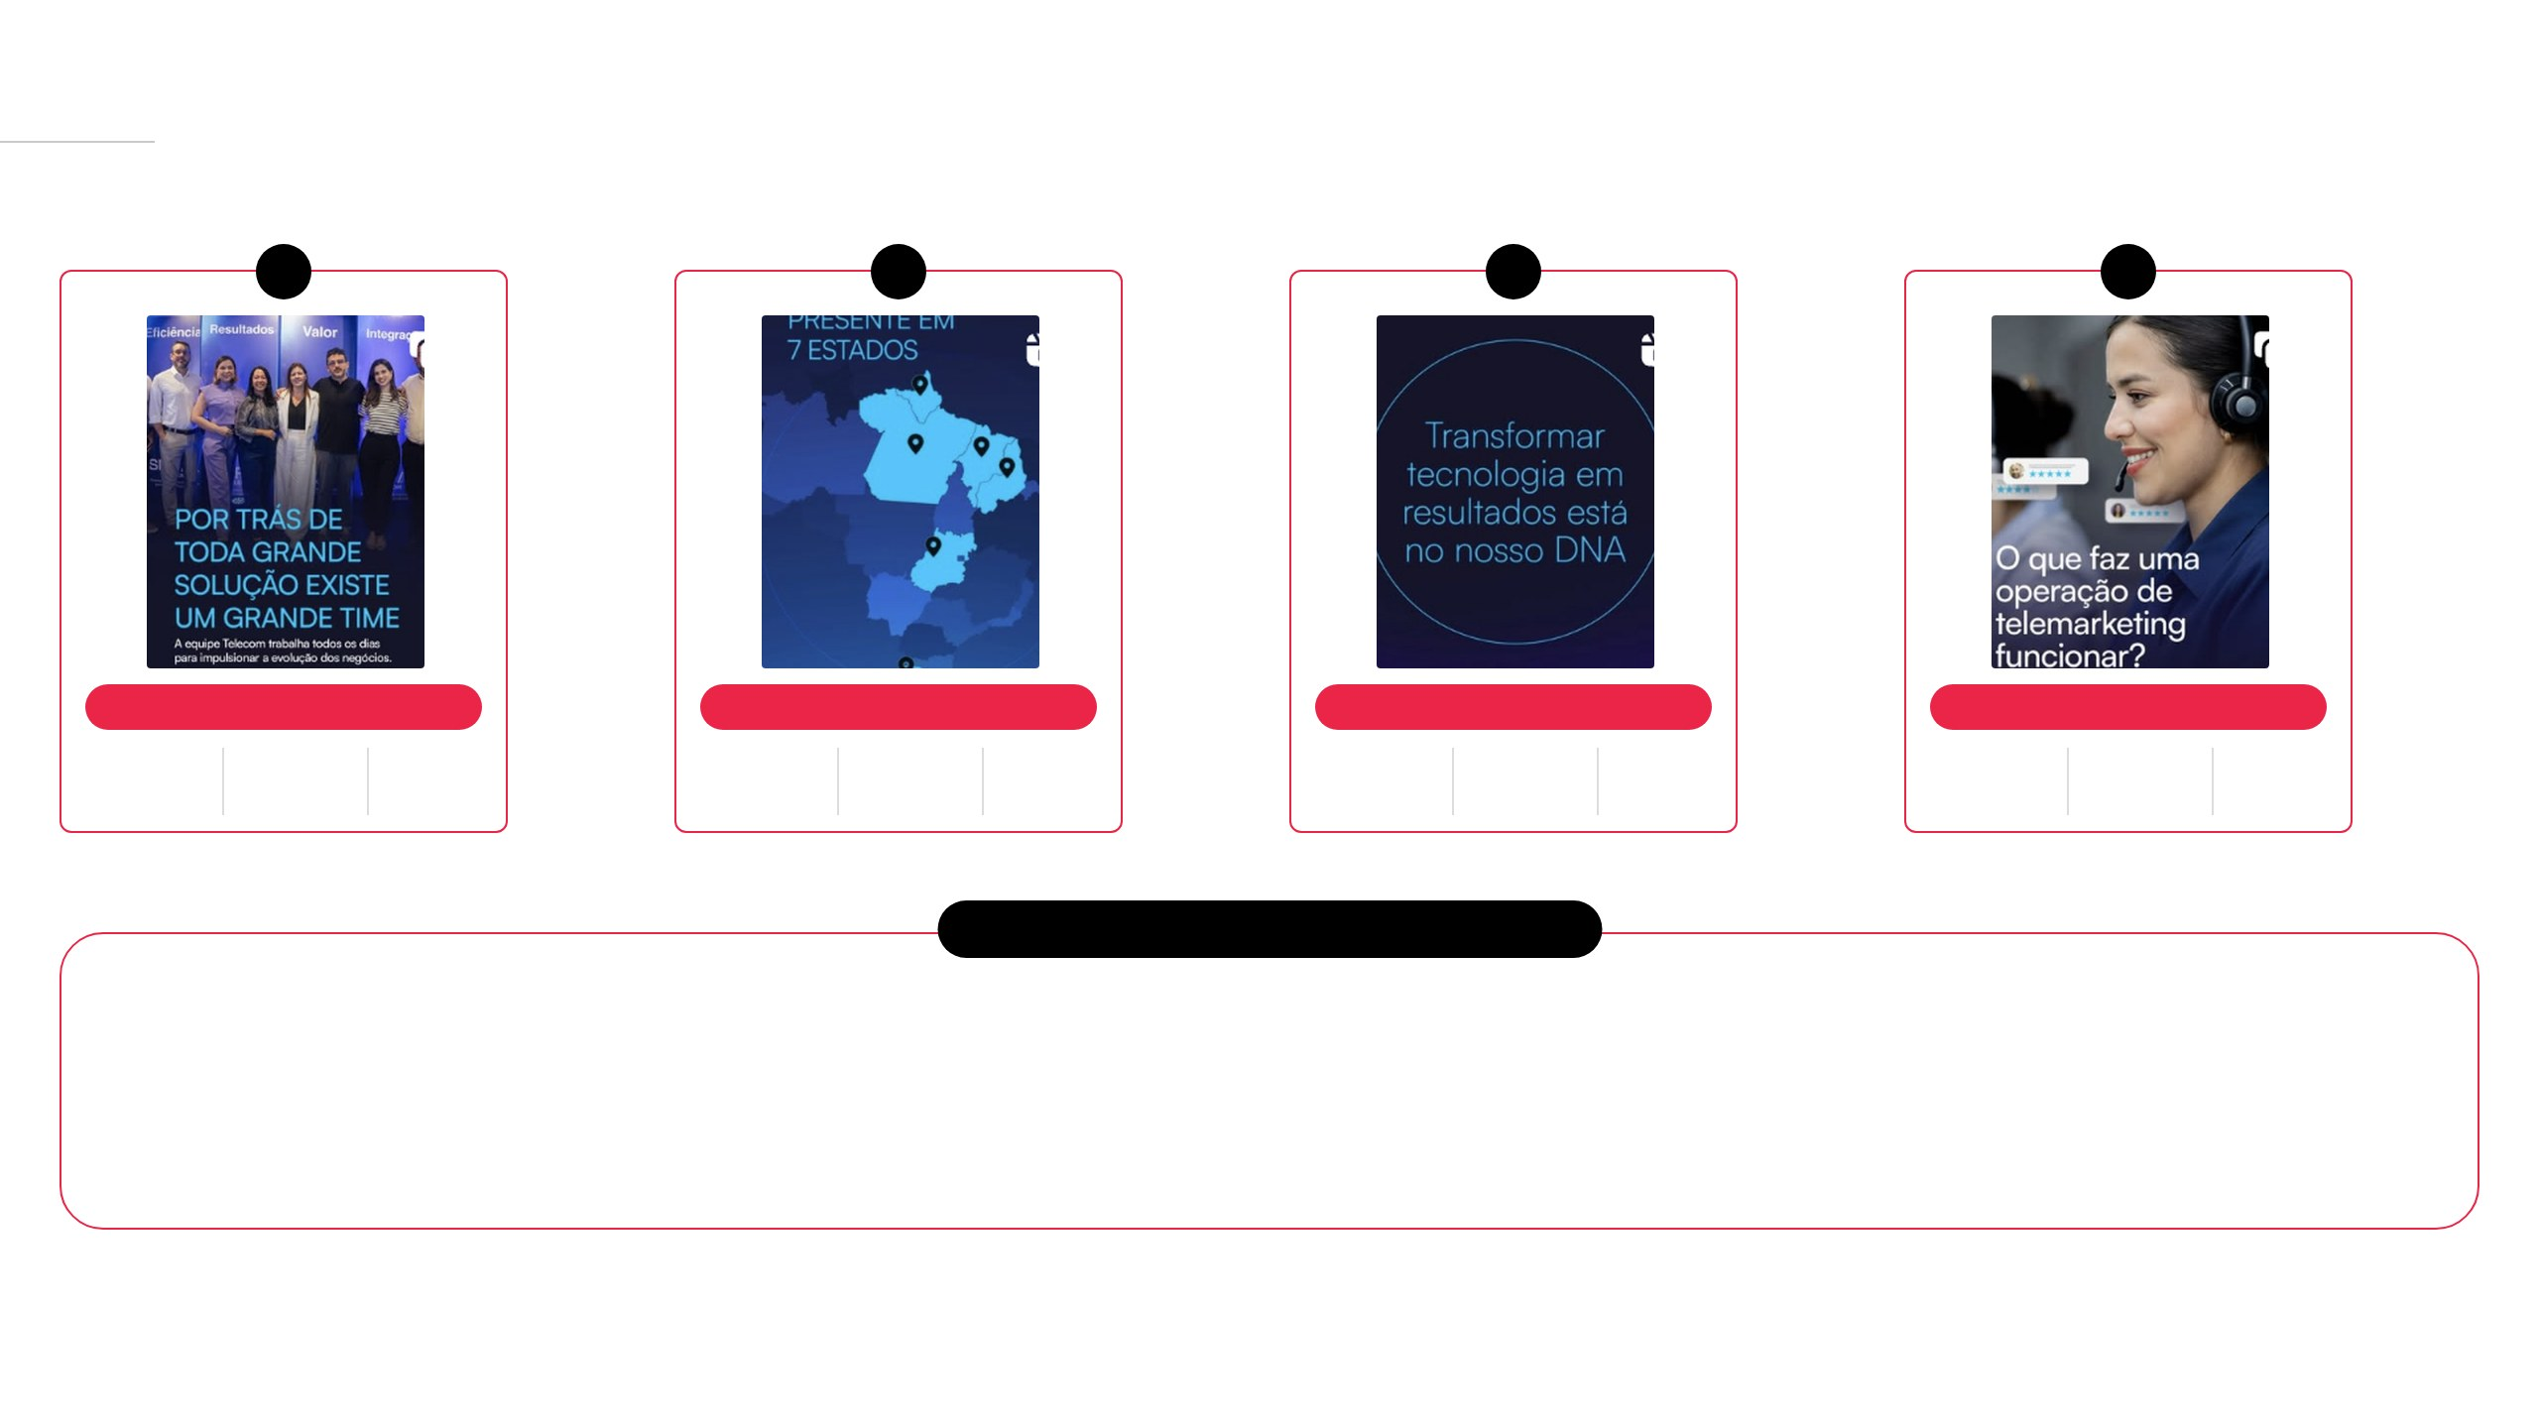
RELATÓRIO DE DESEMPENHO
EQUATORIAL TELECOM
instagram
criativos mais relevantes - feed - com base nas interações
1
19/09
2
23/09
3
30/09
4
28/09
taxa de engajamento: 15%
taxa de engajamento: 7%
taxa de engajamento: 13%
taxa de engajamento: 8%
total de interações
alcance
tipo
total de interações
alcance
tipo
total de interações
alcance
tipo
total de interações
alcance
tipo
58
391
carrossel
7
102
reels
7
52
reels
7
83
carrossel
ver post ↗
ver post ↗
ver post ↗
ver post ↗
observações
O carrossel "Por trás de toda grande solução existe um grande time" foi o destaque absoluto do mês: 58 interações, 391 contas alcançadas e 15% de engajamento, além de trazer seguidor novo. Os demais conteúdos próprios ficaram entre 6 e 7 interações. Fora do ranking, a collab de Dia do Cliente com o @grupoequatorial somou 12,9 mil visualizações e 204 interações (127 comentários), números compartilhados com o perfil do Grupo. O resultado reforça que pessoas e bastidores geram mais conexão que conteúdos só de produto.
Interações = curtidas + comentários + compartilhamentos + salvamentos; taxa de engajamento = interações ÷ alcance. Dados da exportação de posts do Meta Business Suite. Empates em 7 interações ordenados como no ranking do Meta.

Slide 12

APRENDIZADOS E PLANO DE AÇÃO

Slide 13
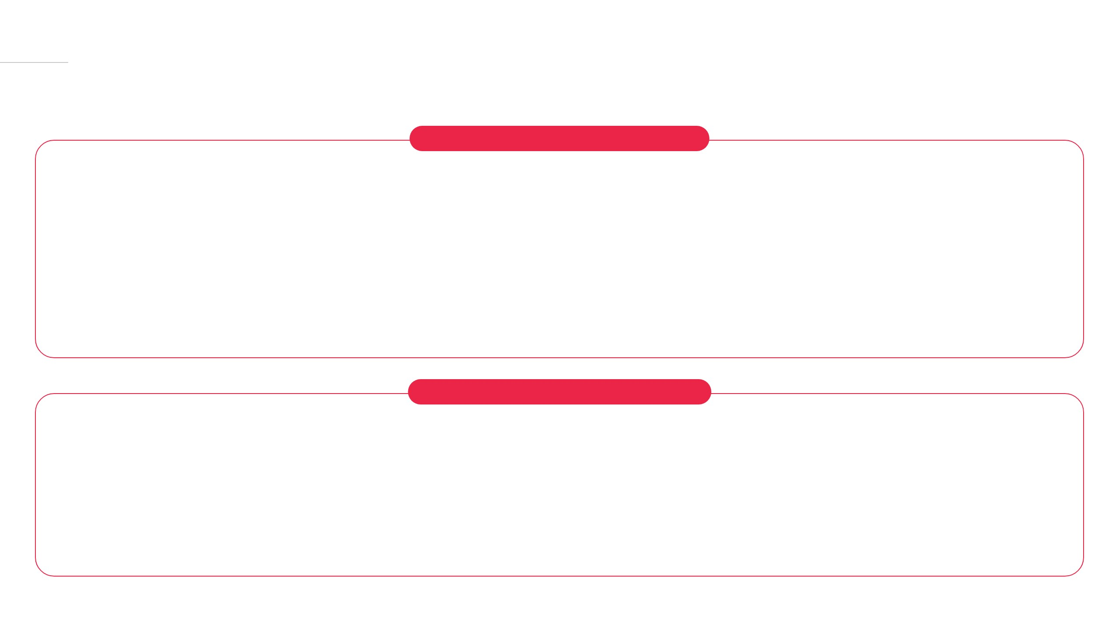
RELATÓRIO DE DESEMPENHO
EQUATORIAL TELECOM
aprendizados e sugestões
diante dos dados analisados e sugerimos:
aprendizados
Alcance e Interações:
• Instagram: +143% no alcance e +73% nas interações, em um mês 100% orgânico, puxados pela collab de Dia do Cliente e pelo carrossel sobre o time Telecom;
• Facebook: sem publicações, já que a agência não tem acesso à página; ainda assim, ela registrou 24 visualizações e 23 visitas.
Crescimento de Seguidores:
• Instagram: +83 seguidores e retenção de 8%, com aumento de 33% nas visitas ao perfil. É o melhor saldo desde maio;
• Facebook: base estável, com 534 seguidores.
plano de ação
• Ampliar os conteúdos com pessoas e bastidores do time Telecom (especialistas, rotina, atendimento consultivo), formato que liderou alcance e interações;
• Manter collabs com o @grupoequatorial em datas relevantes para ampliar a distribuição orgânica;
• Dar continuidade ao Dicionário Tech e aos conteúdos de soluções, aproximando-os de casos reais de clientes;
• Retomar os stories (nenhum publicado em setembro) com bastidores e enquetes do Dicionário Tech.

Slide 14

RELATÓRIO DE DESEMPENHO
EQUATORIAL TELECOM
resumo:
estratégias identificadas, propostas e próximos passos:
o que devemos continuar
pontos de atenção
o que devemos testar
VALIDADO ✔
O QUE MERECE CUIDADO ⚠
HIPÓTESES
• Conteúdos humanizados: o carrossel sobre o time foi o post próprio com mais alcance e interações.
• Conteúdos de produto: posts comerciais ficaram entre 6 e 7 interações.
• Especialistas explicando soluções em reels (foco em alcance e autoridade).
• Saídas de seguidores: foram 151 novos seguimentos, mas o saldo ficou em +83.
• Cases de clientes dos 7 estados atendidos (foco em prova social).
• Collabs com o Grupo Equatorial: o Dia do Cliente impulsionou visualizações e comentários.
• Stories parados: nenhum story publicado em setembro.
• CTAs para seguir nos conteúdos de bastidores (foco em retenção).
• Institucionais de posicionamento: presença em 7 estados e DNA da marca mantiveram boas taxas de engajamento.
• Stories com enquetes do Dicionário Tech (foco em participação).

Slide 15

RELATÓRIO DE DESEMPENHO
EQUATORIAL TELECOM
glossário
• Alcance: Número de contas únicas que visualizaram o conteúdo em determinado período, independentemente da quantidade de vezes que cada uma o acessou;
• Visualizadores: Métrica que substituiu o alcance no Meta Business Suite; número de contas únicas que visualizaram o conteúdo;
• Impressões: Total de vezes que o conteúdo foi exibido, incluindo múltiplas visualizações pela mesma conta;
• Visualizações: Número de vezes que o conteúdo foi assistido/exibido, contabilizando todas as repetições, sem distinção de usuários únicos;
• Visitas ao perfil: Quantidade de acessos ao perfil da marca, provenientes de publicações, anúncios, buscas ou compartilhamentos;
• Novos seguidores: Saldo de pessoas que passaram a seguir o perfil no período analisado;
• Taxa de retenção (visitas x seguidores): Percentual de visitantes do perfil que se tornam seguidores. Mede a eficiência do perfil em transformar interesse em vínculo contínuo (Novos Seguidores ÷ Visitas × 100);
• Interações: Ações realizadas pelos usuários em um post (curtidas, comentários, compartilhamentos, salvamentos, respostas);
• Engajamento: Soma das interações recebidas em um conteúdo;
• Taxa de engajamento: Indicador de envolvimento proporcional do público em relação ao alcance (Interações ÷ Alcance × 100);
• Alcance orgânico: Número de contas únicas que visualizaram o conteúdo sem investimento em mídia paga, incluindo seguidores e não seguidores que tiveram contato de forma espontânea no explorar, hashtags ou compartilhamentos;
• Alcance pago: Número de contas únicas que visualizaram o conteúdo a partir de anúncios ou impulsionamentos pagos;
• CPM (Custo por Mil Impressões): Valor investido para gerar mil impressões do conteúdo. Mede a eficiência da verba de mídia na distribuição e exposição da comunicação.

Slide 16

OBRIGADO

